Slide 1

Capacitación productos Satibo

Slide 2
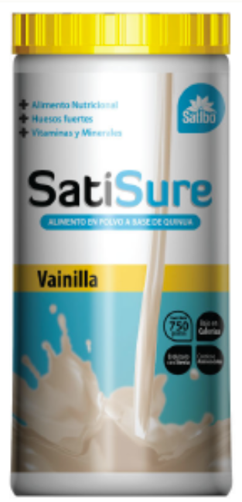
Ingredientes
Cereal de Quinua
Proteína aislada de Soya
Ácido Glutámico
Complejo B
Retinol
Vitamina D3

Slide 3
Indicaciones
Suplemento nutricional para personas con deficiencias nutricionales
Personas con fatiga crónica
Personas veganas y vegetarianas
Personas con altos niveles de estrés
Personas que practican actividad física
Personas con intolerancia al gluten
Personas con dolores musculares y sistema nervioso alterado

Slide 4
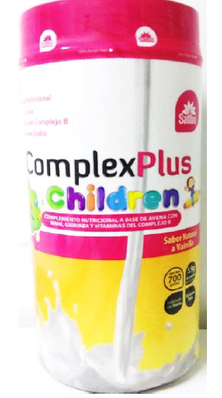
Ingredientes
Avena en Polvo – 6.162 g
Maní – 1.33 g
Guayaba - 1.33 g
Nicotinamida – 13.33 mg
Vitamina B6 (Piridoxina HCL) – 1.33mg
Vitamina B2 – (Riboflavina Base) – 1.133mg
Vitamina B1 (Tiamina HCL) – 1 mg

Slide 5
Indicaciones
•Niños con inapetencia a los alimentos
•Niños con un sistema inmune deficiente
•Niños con desnutrición
•Niños deportistas
•Niños que no gustan de la proteína animal
•Niños con déficit de crecimiento

Slide 6
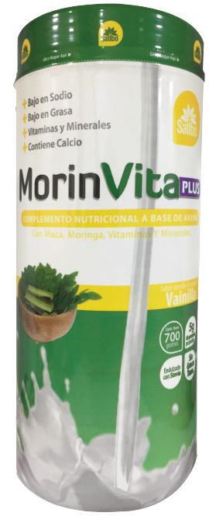
Ingredientes
Polvo de Maca: 1.33gr
Polvo de Hojas de moringa: 1gr

Slide 7
Indicaciones
Personas con fatiga crónica
Personas con altos niveles de estrés
Personas con deficiencias nutricionales
Personas con alimentación Vegetariana
Personas con enfermedades de origen inmunológico
Personas convalecientes
Personas diabéticas, Prediabéticas y con tendencia a la obesidad
Personas con disminución de la libido sexual
Mujeres en la etapa de la menopausia
Personas con dificultades de fertilidad

Slide 8
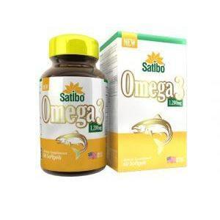
Ingredientes
Ácidos grasos polinsaturados de Salmón, trucha, Arenque y esturión

Slide 9
Indicaciones
Control de colesterol y triglicéridos
Salud cognitiva
Salud Hepática
Antiinflamatorio

Slide 10
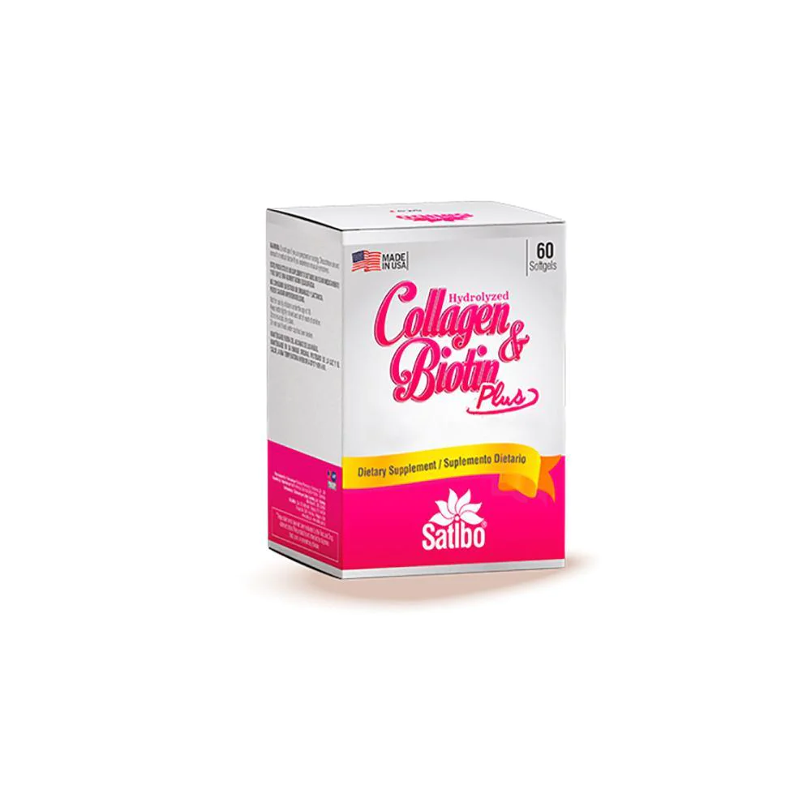

Ingredientes
Colágeno
Biotina
Vitaminas y Minerales
Glutatión
Aminoácidos
Fitoceramidas (Oriza Satiba)
Cresta de Gallo

Slide 11
Indicaciones
Prevención del envejecimiento cutáneo
Acción antioxidante
Activa la hidratación y humectación de la piel
Disminuye la caída del cabello
Fortalece la salud de las uñas

Slide 12
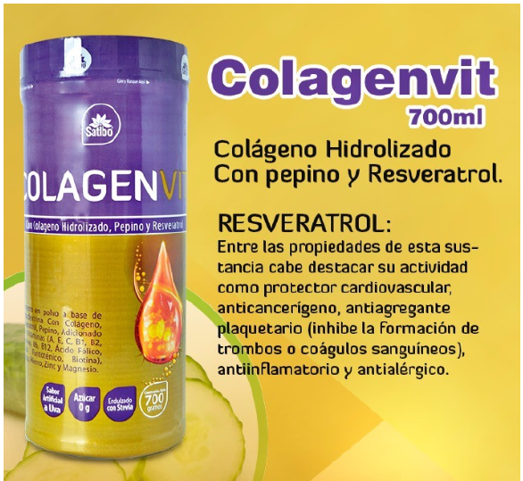

Slide 13
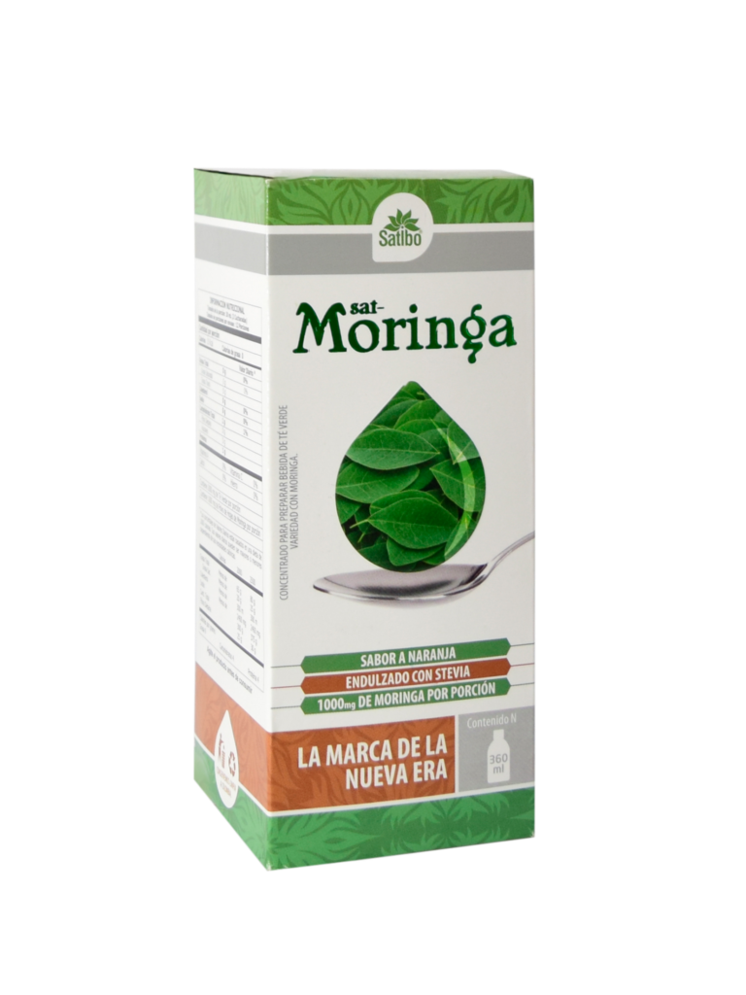
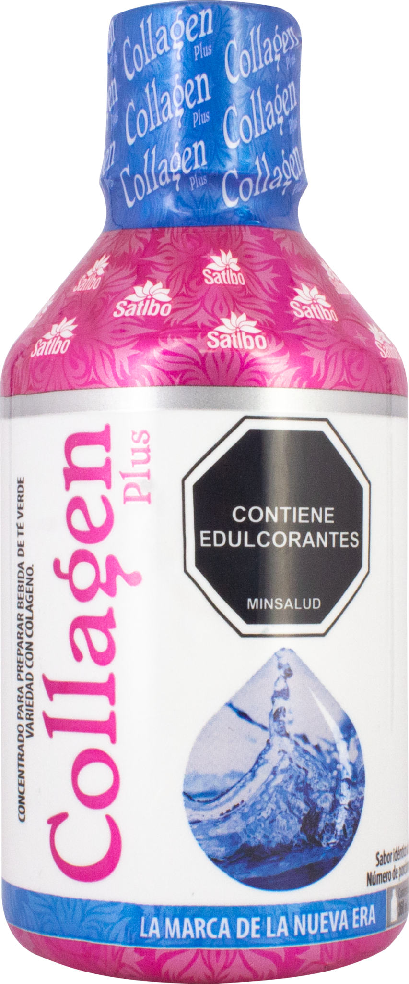

Slide 14
Gracias

